Slide 1
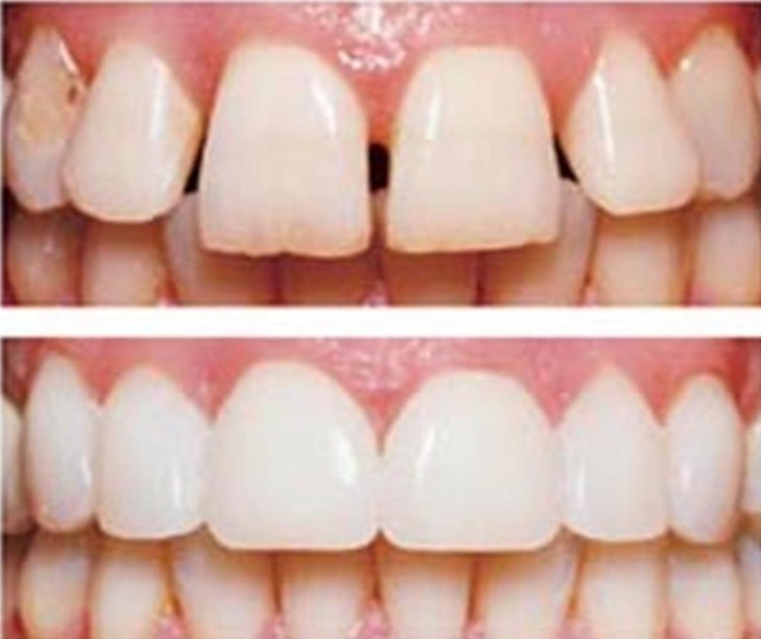
Федеральное государственное бюджетное образовательное учреждение высшего образования
"Красноярский государственный медицинский университет имени профессора В. Ф. Войно-Ясенецкого"
Министерства здравоохранения Российской Федерации
Кафедра-клиника стоматологии ИПО
ПРЕЗЕНТАЦИЯ на тему:
Эстетическая стоматология. Виниры.
Выполнил ординатор
Кафедры-клиники стоматологии ИПО
По специальности "стоматология ортопедическая"
Попцов Михаил Валерьевич
Красноярск 2018г.

Slide 2
Цель.
Ознакомиться с понятием "виниры" и для чего они применяются.
Задачи.
Изучить показания, типы и методику изготовления виниров.

Slide 3
Введение. Актуальность.
В связи с развитием стоматологической помощи населению, потребность в эстетических работах возрастает. Одним из методов удовлетворения потребности населения в улучшения улыбки являются виниры.

Slide 4
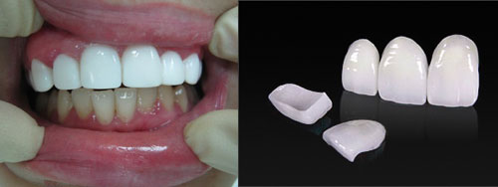
Виниры — это фарфоровые или композитные пластинки, замещающие внешний слой зубов. Они позволяют корректировать нарушения формы и цвета зуба, а также защищают зубы (например, при игре на духовых инструментах). В результате восстановленный зуб обретает прочность и не отличается от остальных. Виниры изготавливаются в соответствии с формой, цветом зубов пациента и его пожеланиями.

Slide 5
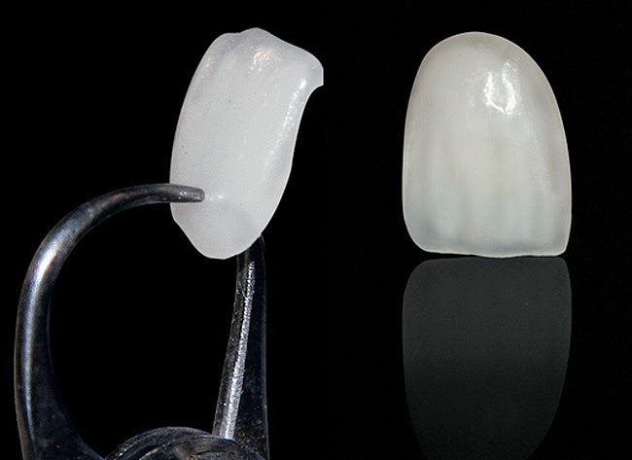
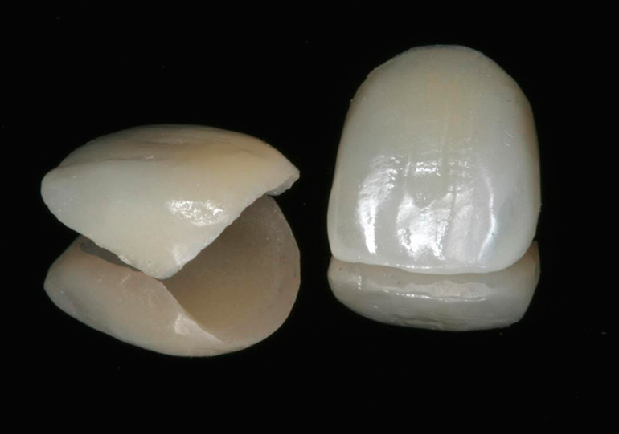
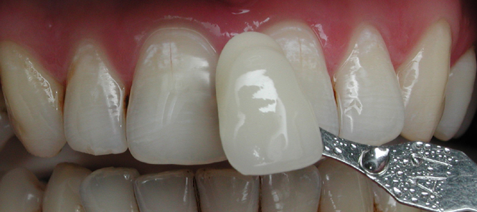
Материалы и технология Виниры бывают различных видов — композитные и керамические. Композитные виниры можно изготовить прямым (в кресле стоматолога в одно посещение) и непрямым (с участием зуботехнической лаборатории) способами.

Slide 6
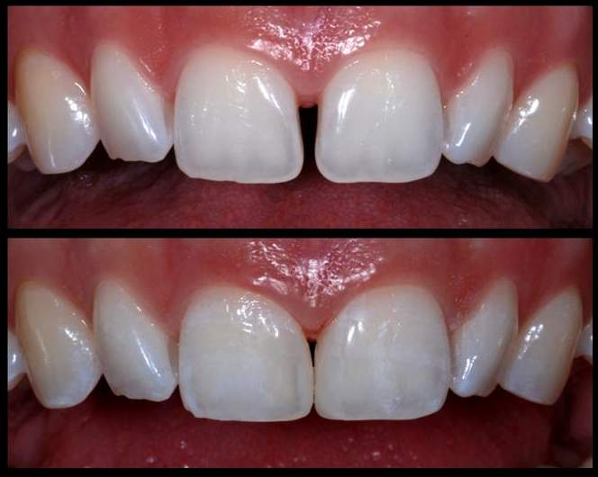
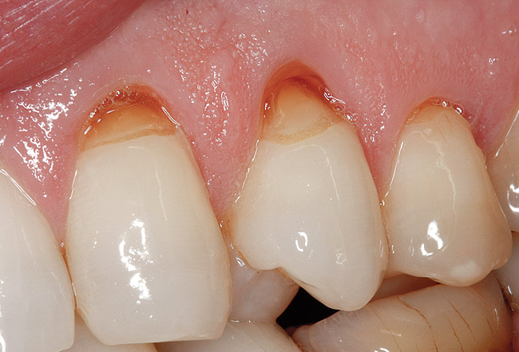
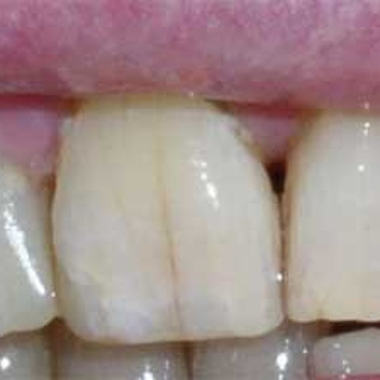
Показания к применению Если у пациента есть щели и промежутки между зубами, искривлена форма зуба, клиновидный дефект, прогрессирующая стираемость зубов, имеется трещины и сколы зубной эмали, а также заметны пятна и потемнение на ее поверхности, то реставрация зубов винирами идеально решит все существующие эстетические задачи.

Slide 7
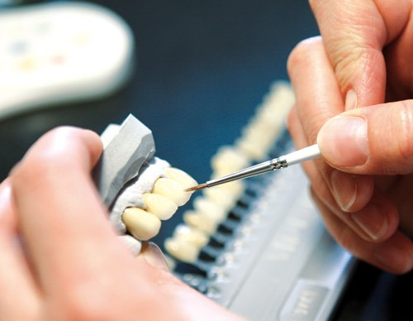
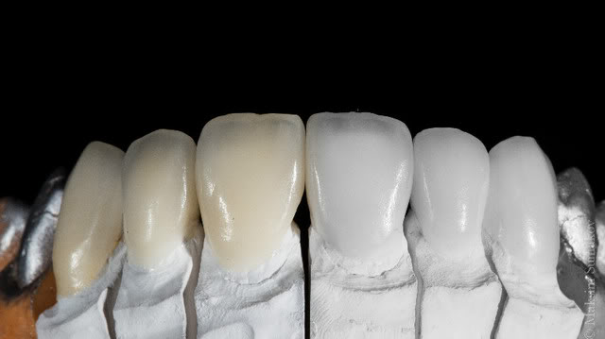
Достоинства
Быстрота изготовления, в случае композитных виниров достаточно одного посещения.
Долговечность, особенно при изготовлении керамических виниров.
Отличная косметика за счёт отсутствия
металла и других непрозрачных материалов.
Современная керамика прозрачна — она пропускает свет, так что зубы выглядят естественно.

Slide 8
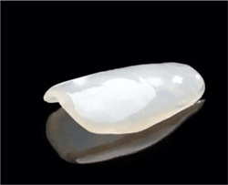
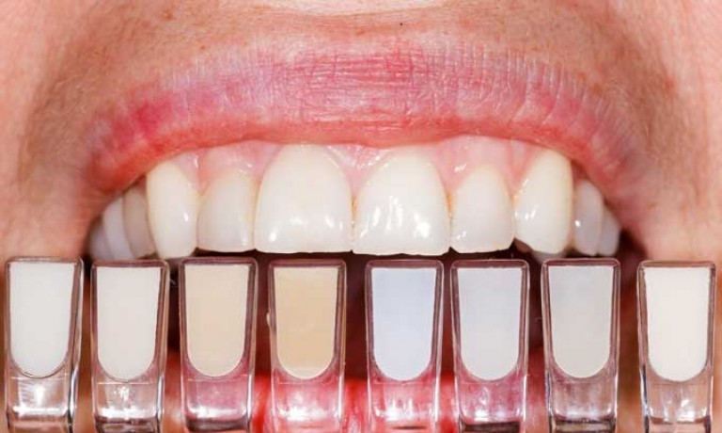
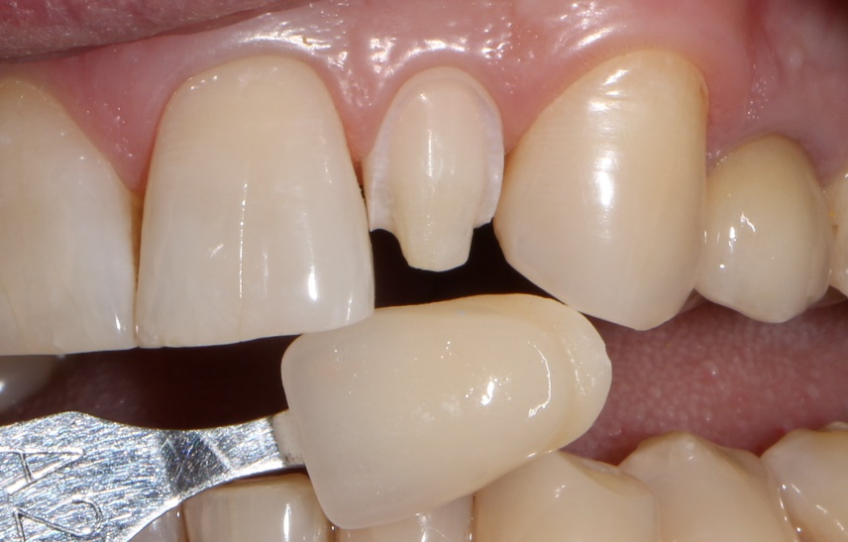
Недостатка
Малая прочность, особенно композитных виниров.
Малая маскирующая способность при значительном изменении цвета зуба.
Высокая цена керамических виниров.
Обтачивание эмали необратимо. В случае полного снятия винира потребуется дополнительная реставрация зуба.

Slide 9
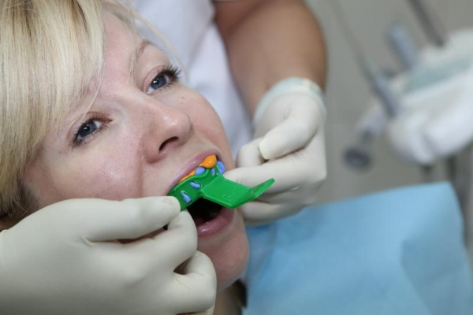
Изготовление виниров
Для установки виниров потребуется, как минимум, два раза посетить стоматологическую клинику.
При первом посещении врач подготовит зуб для установки накладки, снимет слепок, подберет необходимый цвет, в зависимости от цвета остальных зубов пациента, установит временный винир.
Через одну – две недели потребуется второй визит пациента к стоматологу, во время которого врач проведет примерку изготовленного винира и зафиксирует его на зубе.

Slide 10
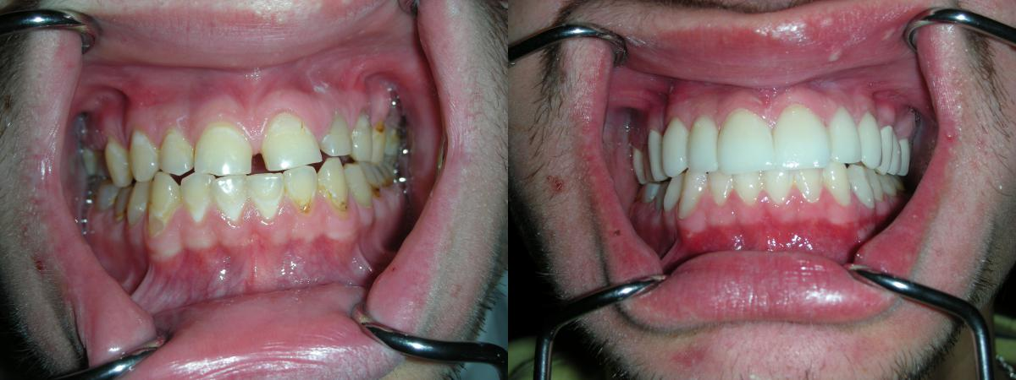
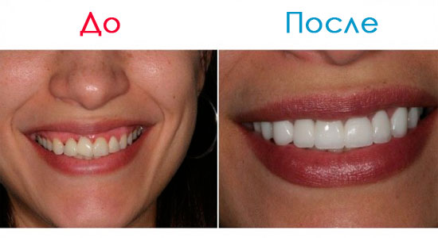
Материалы
Винировые накладки изготавливают из разных материалов, наибольшей популярностью пользуются керамика и композитные материалы.
Выбор материала – один из важнейших этапов изготовления виниров.
Для изготовления конструкций прямым методом используют современные композит-
ные материалы.
При этом лучше всего отдавать предпочтение таким материалам, которые являются наиболее надежными: не подвержены истиранию, цветостойкие, имеют широкий диапазон цветовой гаммы, хорошо полируются.

Slide 11
Техника и методика изготовления
Керамические виниры
Керамические виниры изготавливают лабораторным
способом. Сначала врач препарирует (обтачивает) зуб,
затем получает оттиск зубов, который отправляется в
зуботехническую лабораторию. После этого на
препарированный зуб фиксируется временный винир.
В зуботехнической лаборатории в это время изготовляют
уже постоянный винир либо методом наслоения
керамических порошков (классический метод), либо
методом литья под давлением (пресс-керамика), либо методом фрезерования из цельных блоков, например, литий дисиликатного блока. Затем зубной техник его раскрашивает специальными красками, под цвет рядом стоящих зубов. После этого постоянный винир фиксируется на зубе специальным цементом.
Лабораторное изготовление виниров используют, если собираются улучшать значительное количество зубов. Керамическим винирам присуща большая прочность и долговечность, на таких винирах можно воссоздать все особенности конкретного зуба. Немаловажен и тот факт, что керамические виниры с течением времени не меняют своего первоначального цвета, в отличие от композитных виниров.

Slide 12
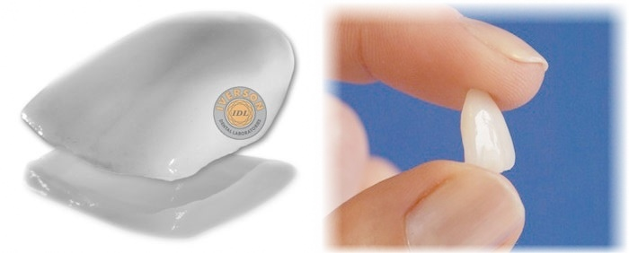
Композитные виниры
Для того чтобы установить
композитный винир, врач
стачивает тонкий слой эмали,
далее, используя адгезионные
системы, наслаивают композит-
ный пломбировочный
материал. Изготавливаются такие виниры в полости рта и служат от 3 до 5 лет. Чаще такие виниры применяют, если хотят улучшить один или два зуба из общего ряда. А также их изготавливают лабораторным методом: после снятия оттиска получают модель, затем моделируют винир и далее его полимеризуют в специальных полимеризационных печах. В клинике винир фиксируют на жидкотекучий композит. Преимуществом данного метода, в сравнение с прямыми винирами, является более полная полимеризация композита и, как следствие, его усиленная прочность.

Slide 13
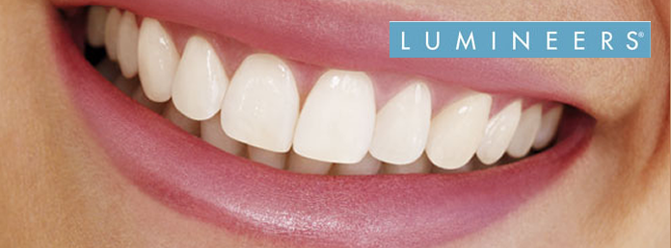
Люминиры
Компания Cerinate
(США) разрабатывала
технологию керамичес
ких виниров, которые
должны были фиксирова
ться на зубе без
предварительного его
обтачивания. Люминиры
Cerinate — запатентованный
продукт, изготавливаемый только в мастерской Cerinate, как утверждают создатели компании Cerinate расположенной в штате Калифорния, США. Но на самом деле это не так. Любой зубной техник может изготовить винир толщиной 0,2 мм и даже немного тоньше. Толщина люминира — от 0,2 мм и толще, и из-за отсутствия обточки, зубы не значительно визуально увеличиваются в объеме, это не очень заметно. Не известно ни одного случая, когда бы пациенту фиксировали люминиры без контурирования зубов. По своему смыслу — обычные виниры, только значительно дороже и со сроками изготовления от 24 дней. В инструкции по использованию — масса ограничений. Не рекомендуется применять в случаях "пятнистой" или разноцветной эмали, так как люминир прозрачный. По сути люминиры, являются попыткой придать обычному продукту уникальность за счет названия и места изготовления, но не уникальности технологии.

Slide 14
Методы изготовления виниров можно систематизировать следующим образом:
Послойное нанесение. Изготовление винира производится на платиновой фольге, которая обжимается вокруг обточенного зуба на модели из гипса. Фольга удерживает керамическую массу, нанесенную на нее во время обжига в печи. Зубной техник наносит керамику и производит ее обжиг непосредственно на самой модели. Методика хороша тем, что позволяет снизить искажения и усадку, а также себестоимость технологии.
Метод литья (инжекционного прессования). Моделирование накладок из воска производят на рабочей модели, после чего устанавливают на литник и запаковывают в специальную огнеупорную массу. В условиях вакуума при очень высокой температуре после выжигания воска из керамического или стеклянного блока под давлением формируют каркас. После прессования (отливки) готовые пластинки окрашивают в необходимый цвет. Данная методика упрощает процесс изготовления виниров и характеризуется высокой точностью и отличным краевым прилеганием.

Slide 15
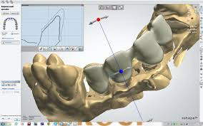
Компьютерное моделирование с применением CAD/CAM технологий. Преимущество данной технологии в том, что заготовка может быть отфрезерована, припасована и зафиксирована в одно посещение врача. Процесс фрезерования накладки занимает не более десяти минут. Конструкцию отпиливают от хвостовика, после чего припасовывают, полируют и наносят глазурь. Готовую конструкцию фиксируют на зубе самоотверждаемым материалом. Винир может быть изготовлен и дистанционно. Стоматолог, получает оптический оттиск с препарированного зуба и по электронной почте отправляет виртуальную модель во фрезировочный цех. После изготовления винира, его экспресс-почтой доставляют в клинику.

Slide 16
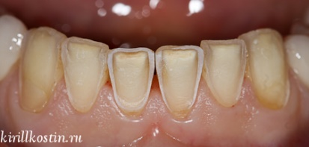
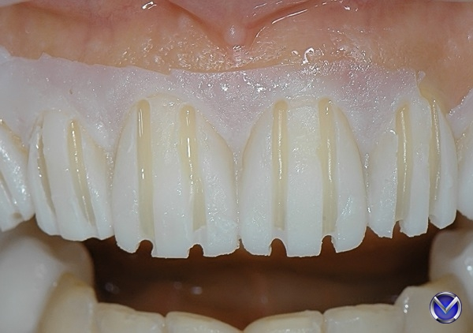
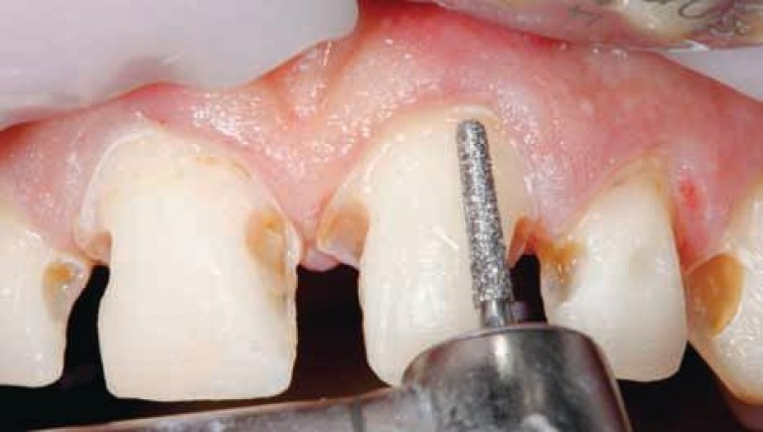
Особенности изготовления винира прямым методом
Толщина конструкции, изготовленной прямым методом и изготовленного в лаборатории, существенно отличаются.
Толщина винира, изготовленного прямым методом зависит от степени выраженности цвета зуба.
Чем светлее зуб, тем тоньше винир, и наоборот.
Следовательно, глубина обточки зуба определяется инди
видуально врачом и зависит от состояния зуба пациента.
Преимущество винировой накладки, изготовленной прямым методом в том, что он изготавливается в день обращения к стоматологу, что очень удобно для пациентов.

Slide 17
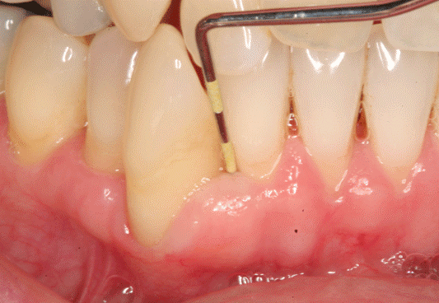
Изготовление и установка
Виниры проходят следующие этапы изготовления и установки:
Первичный прием пациента включает в себя, как правило, сбор анамнеза, выяснение жалоб, осмотр, инструментальное обследование зубов.
Производится оценка состояния десен и налета.
При необходимости проводятся рентгенологическое, лабораторные исследования.

Slide 18
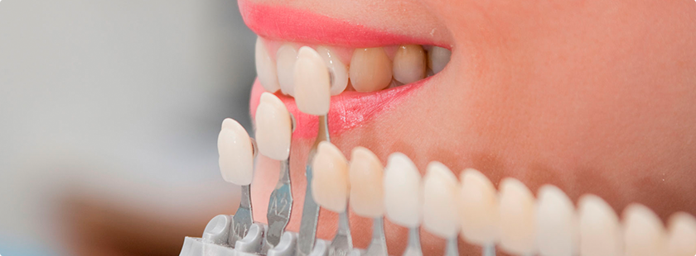
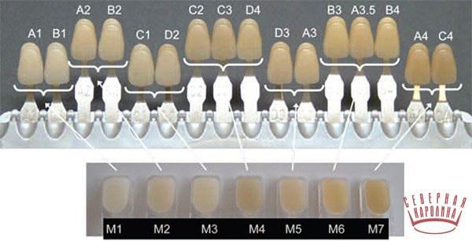
Следующим шагом является планирование, которое подразумевает исследование таких факторов, как:
Пол, возраст, характер пациента.
Производится оценка улыбки и формы лица.
Изучается форма линии десневого края передней группы зубов пациента.
Оценивается индивидуальные особенности зуба, форма, положение, расположение контактных пунктов, направление осей зубов.
Измеряются исходные параметры реставрируемых и интактных зубов.
Прогнозируется и рассчитывается
размер виниров.
Демонстрация будущей реставрации на мониторе компьютера.
Перед началом проведения реставрации необходимо провести профессиональную чистку зубов и только после этого подбирать цвет изготавливаемых виниров.

Slide 19
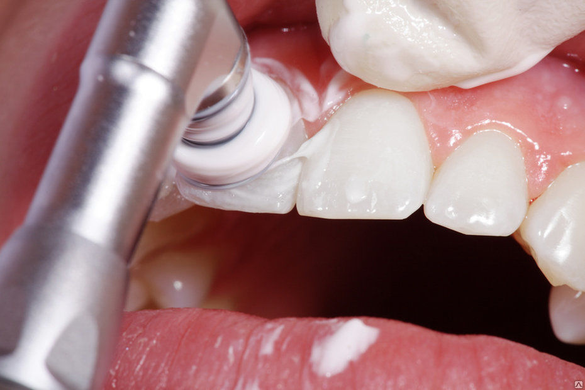
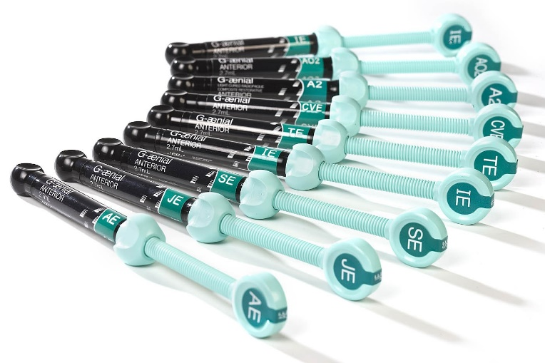
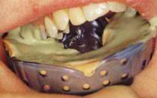
Этапы установки
Очищение поверхности зуба от налета. Применяются средства, которые не содержат масел и фтор.
Подбор необходимого оттенка пломбировочного материала.
Обточка передней поверхности зуба с предварительной анестезией. Снимается необходимое количество эмали с поверхности зуба. Глубина сошлифовки эмали зависит от толщины винировой накладки.
Снятие слепков. Для снятия слепков зубов используют специальную ложку, на которую наносят специальную пасту, затем ложку прижимают к зубам до тех пор, пока масса не затвердеет.
По полученным слепкам зубов в лаборатории отливают модель из гипса, чтобы получить точную копию зубов пациента.

Slide 20
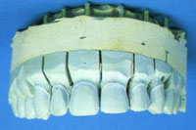
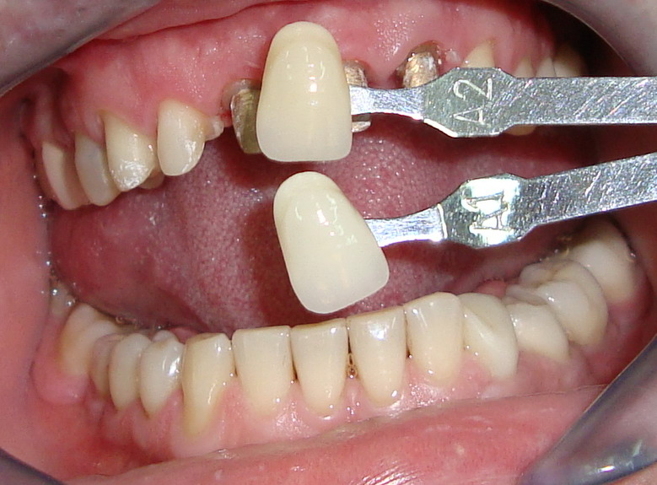
Изготовление винира по отлитой гипсовой модели.
После проведенного врачом препарирования зубов, непосредственно в кабинете изготавливается временный винир.
Примерка готового винира после его изготовления. При необходимости производится подгонка, устраняются недостатки, проверяется прикус.
Производится промывание зуба и винира под струей воды и высушивание воздухом. Затем, для повышения прочности фиксации пластинки к зубу, врач протравливает эмаль специальным гелем. Только после этого осуществляется фиксация винира к зубу с использованием специального цемента.

Slide 21
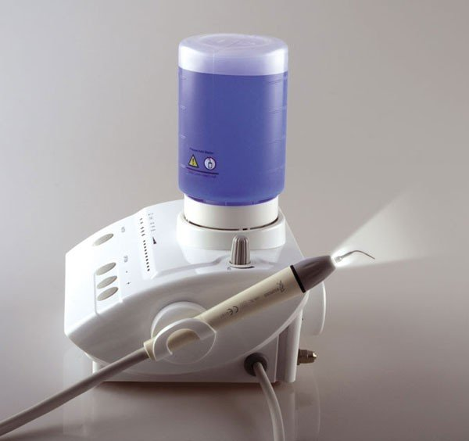
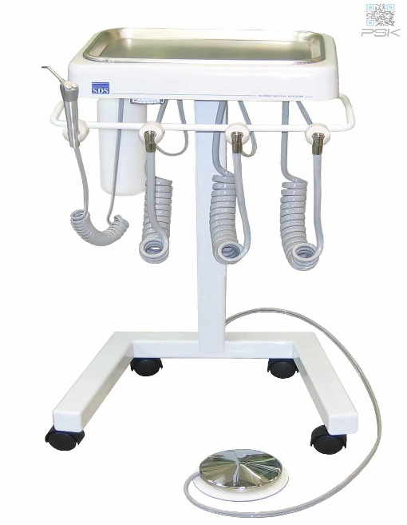
Инструменты и оборудование для препарирования зуба
Качественная обточка зуба перед покрытием его виниром требует применения современного высокофункционального стоматологического оборудования.
Установка для препарирования должна иметь водо-воздушное охлаждение, систему промывки наконечников, фиброоптическое устройство, скелер, вращение контрольной панели вокруг кресла на 270°, воздушно – водяной пистолет и блок управления на три наконечника.
Плевательница должна быть оснащена аэровакуумной группой: пыле- и слюноотсосом, встроенной системой чистой воды.
Наличие осветительного прибора – рефлектора, создающего однородное освещенное поле с четкостью границ.
Оснащение стоматологического кресла бесшумным электромеханическим подъемником дает возможность проводить лечение больного в положении лежа в четыре руки.

Slide 22
Заключение.
Изучив показания, типы и методику изготовления виниров, можно сделать вывод, что керамические виниры в случае корекции эстетических дефектов улыбки являются одним из оптимальных способов лечения.

Slide 23
Список литературы
Адгезивные керамические реставрации передних зубов Паскаль Магне
Керамические виниры. Искусство и наука - Гюрель Галип
Ляшко А.А., Амоян Э.Ф., Артюшин М.С. ИЗГОТОВЛЕНИЕ ВИНИРОВ ИЗ МАССЫ IVOCLAR E-MAX // Международный журнал прикладных и фундаментальных исследований. – 2016. – № 11-4. – С. 718-719;
http://rep.bsmu.by/bitstream/handle/BSMU/1475/Виниры%20%28ламинаты%29.pdf?sequence=1&isAllowed=y
http://stomatologs.ru/wp-content/uploads/2015/06/Галип-Гюрель-Керамические-виниры.pdf
https://dentalav.ru/Instruction/id_19/id_46/id_24/?file=/upload/file/1362.pdf&name=Восковые%20виниры.pdf
https://studfiles.net/preview/6204491/

Slide 24
СПАСИБО ЗА ВНИМАНИЕ

